Slide 1
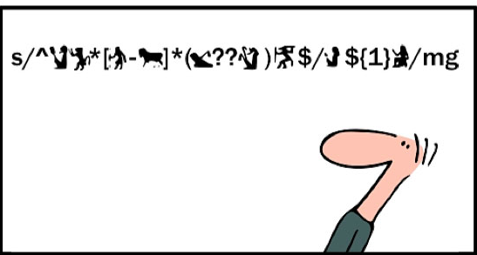

Регулярные языки

Slide 2
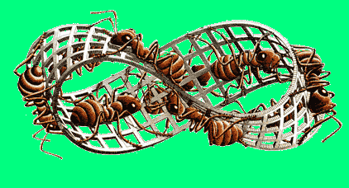
Одними из важнейших свойств регулярных языков являются “свойства замкнутости”.
Эти свойства позволяют создавать распознаватели для одних языков, построенных из других с помощью определенных операций.

Slide 3
Свойства замкнутости регулярных языков относительно следующих операций
1. Объединение.
2. Пересечение.
3. Дополнение.
4. Разность.
5. Обращение.
6. Итерация (звездочка).
7. Конкатенация.
8. Гомоморфизм (подстановка цепочек вместо символов языка).
9. Обратный гомоморфизм.

Slide 4
Сначала рассмотрим замкнутость для трех булевых операций: объединение, пересечение и дополнение
Пусть L и M — языки в алфавите Σ.
Тогда язык L U M содержит все цепочки, которые принадлежат хотя бы одному из языков L или M.
2. Пусть L и M — языки в алфавите Σ. Тогда язык
L I M содержит все цепочки, принадлежащие обоим языкам L и M.
3. Пусть L — некоторый язык в алфавите Σ. Тогда
_
язык L , дополнение L, — это множество тех цепочек в алфавите Σ*, которые не принадлежат L.

Slide 5
Если L и M — регулярные языки, то L U M также регулярен.
Доказательство.
Поскольку языки L и M регулярны, им соответствуют некоторые регулярные выражения.
Пусть L = L(R) и M = L(S). Тогда
L U M = L(R + S)
согласно определению операции + для регулярных выражений.

Slide 6
Замкнутость относительно регулярных операций конкатенации и итерации
• если L и M — регулярные языки, то язык LM регулярен;
• если L — регулярный язык, то L* также регулярен.
Notes:
Доказательство замкнутости регулярных выражений относительно объединения было
исключительно легким, поскольку объединение является одной из трех операций, определяющих регулярные выражения.

Slide 7
Замкнутость относительно дополнения
Если L — регулярный язык в алфавите Σ, то язык
__
L = Σ* – L также регулярен.
Доказательство.
Пусть L = L(A) для некоторого ДКА A = (Q, Σ, δ, q0, F).
_
Тогда L = L(B),
где B — это ДКА (Q, Σ, δ, q0, Q – F),
т.е. автоматы A и B одинаковы, за исключением того, что допускающие состояния автомата A стали
не допускающими в B, и наоборот.
Тогда w принадлежит L(B), если, и только если,
δ(q0, w) принадлежит Q – F, т.е. w не принадлежит L(A).

Slide 8

Замкнутость относительно пересечения
Рассмотрим пересечение двух регулярных языков. Здесь почти нечего делать,
-операции объединения, дополнения и пересечения не являются независимыми. Пересечение языков L иM выражается через объединение и дополнение следующим тождеством.

Slide 9
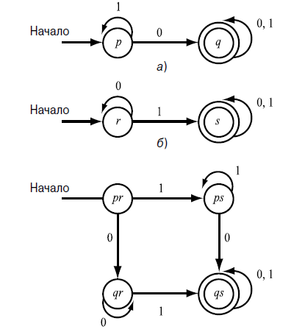
Для L и M построим автомат A, моделирующий автоматы A(L) и A(M) одновременно
Формально:
A = (QL × QM, Σ, δ, (qL, qM), (FL × FM),
где δ((p, q), a) = (δL(p, a), δM(q, a)).
Notes:
Состояниями автомата A будут пары состояний, первое из которых принадлежит A(L), а второе — A(M). Чтобы построить переходы автомата A, предположим, что он находится в состоянии (p, q), где p — состояние автомата AL, а q — состояние A(M). Нам известно, как
ведет себя автомат AL, получая на входе символ a. Пусть он переходит в состояние s.
Также допустим, что автомат AM по входному символу a совершает переход в состояние
t. Тогда следующим состоянием автомата A будет (s, t). Таким образом, автомат A моде-
лирует работу автоматов AL и AM. Эта идея в общих чертах представлена на рис. 4.3.
Остальные детали доказательства очень просты. Начальным состоянием автомата A
будет пара начальных состояний автоматов AL и AM. Поскольку автомат A допускает то-
гда и только тогда, когда допускают оба автомата AL и AM, в качестве допускающих со-
стояний автомата A выбираем все пары (p, q), где p — допускающее состояние автомата
AL, а q —AM. Формально автомат A определяется как
A = (QL × QM, Σ, δ, (qL, qM), (FL × FM),
где δ((p, q), a) = (δL(p, a), δM(q, a)).

Slide 10
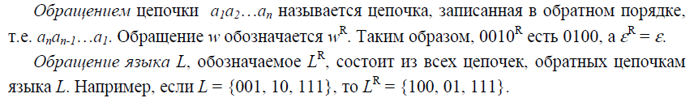
Обращение является еще одной операцией, сохраняющей регулярность языков
Если задан язык L, который есть L(A) для некоторого конечного автомата A,, то можно построить автомат для LR следующим образом.
1. Обратить все дуги на диаграмме переходов автомата A.
2. Сделать начальное состояние автомата A единственным допускающим состоянием нового автомата.
3. Создать новое начальное состояние p0 с ε-переходами во все допускающие состояния автомата A.
В результате получим автомат, имитирующий автомат A “в обратном порядке” и, следовательно, допускающий цепочку w тогда и только тогда, кода A допускает wR.
Notes:
Пусть язык L определяется регулярным выражением (0 + 1)0*. Тогда
согласно правилу для конкатенации LR — это язык выражения (0*)R(0 + 1)R.

Slide 11
Гомоморфизм
Гомоморфизм цепочек — это такая функция на множестве цепочек, которая подставляет определенную цепочку вместо каждого символа данной цепочки.
Пример.
Функция h, определенная как h(0) = ab и h(1) = ε, является гомоморфизмом.
В любой цепочке из символов 0 и 1 h заменяет все нули цепочкой ab, а все единицы — пустой цепочкой.
Например, применяя h к цепочке 0011, получим abab.
Формально, если h есть некоторый гомоморфизм на алфавите Σ,
w = a1a2…an — цепочка символов в Σ,
то h(w) = h(a1)h(a2)…h(an).
Таким образом, сначала h применяется к каждому символу цепочки w, а потом полученные цепочки символов соединяются в соответствующем порядке.
Например, w = 0011: h(w) = h(0)h(0)h(1)h(1) = (ab)(ab)(ε)(ε) = abab

Slide 12
Гомоморфизм языка определяется с помощью его применения к каждой цепочке языка, т.е. если L — язык в алфавите Σ,
h — гомоморфизм на Σ, то h(L) = {h(w) | L Ↄ w}.
Рассмотрим язык L регулярного выражения 10*1
Пусть h — гомоморфизм h(0) = ab и h(1) = ε, . Тогда h(L) — это язык выражения (ab)*.
Если L — регулярный язык в алфавите Σ, а h — гомоморфизм на Σ, то язык h(L) также регулярен.
Notes:
Рассмотрим язык L регулярного выражения 10*1, т.е. все цепочки, которые начинаются и заканчиваются единицей, а между ними содержат произвольное число нулей.
Идея применения гомоморфизма непосредственно к регулярному
выражению используется для доказательства замкнутости регулярных языков относи-
тельно гомоморфизма

Slide 13
Если L — регулярный язык в алфавите Σ, h — гомоморфизм на Σ, то язык h(L) также регулярен
Доказательство. Пусть L = L(R) для некоторого регулярного выражения R.
Вообще, если E есть регулярное выражение с символами из алфавита Σ, то пусть h(E) — выражение, полученное в результате замены каждого символа a в выражении E цепочкой h(a).
Утверждается, что выражение h(R) определяет язык h(L).
Это легко доказать с помощью структурной индукции. Если применить гомоморфизм
h к любому подвыражению E выражения R, то язык выражения h(E) совпадет с языком, полученным в результате применения этого гомоморфизма к языку L(E). Формально,
L(h(E)) = h(L(E)).
Базис. Если E есть ε или ∅, то h(E) совпадает с E, поскольку h не влияет на цепочку ε или язык ∅.
То L(h(E)) = L(E) = h(L(E)).
Возможен еще один базисный вариант, когда E = a для некоторого символа a из Σ.
В этом случае L(E) = {a}, и h(L(E)) = {h(a)}. и
L(h(E)) = h(L(E)).
Notes:
Следовательно, L(h(E)) = L(E). В то же время, если E равно ∅ или ε, то L(E)
либо не содержит ни одной цепочки, либо состоит из цепочки без символов. Таким обра-
зом, в обоих случаях h(L(E)) = L(E). Из этого следует, что L(h(E)) = L(E) = h(L(E)).
Возможен еще один базисный вариант, когда E = a для некоторого символа a из Σ.
В этом случае L(E) = {a}, и h(L(E)) = {h(a)}. Выражение h(E) представляет собой цепочку
символов h(a). Таким образом, язык L(h(E)) также совпадает с {h(a)}, и, следовательно,
L(h(E)) = h(L(E)).

Slide 14
Индукция
В зависимости от операции в регулярном выражении возможны три ситуации:
объединение, конкатенация и итерация .
Все они просты, поэтому обоснуем индукцию только для объединения, E = F + G.
Способ применения гомоморфизмов к регулярным выражениям гарантирует,
что h(E) = h(F + G) = h(F) + h(G).
известно, что L(E) = L(F) U L(G) и
L(h(E)) = L(h(F) + h(G)) = L(h(F)) U L(h(G))
по определению операции + для регулярных выражений. Наконец,
h(L(E)) = h(L(F) U L(G)) = h(L(F)) U h(L(G)),
Notes:
Нам также известно, что L(E) = L(F) U L(G) и L(h(E)) = L(h(F) + h(G)) = L(h(F)) U L(h(G))
по определению операции + для регулярных выражений. Наконец,
h(L(E)) = h(L(F) U L(G)) = h(L(F)) U h(L(G)),
поскольку h применяется к языку путем применения его к каждой цепочке этого языка
по отдельности. По индуктивной гипотезе L(h(F)) = h(L(F)) и L(h(G)) = h(L(G)). Таким
образом, правые части выражений (4.2) и (4.3) эквивалентны, и, следовательно,
L(h(E)) = h(L(E)).

Slide 15
Обратный гомоморфизм
Предположим, что h — гомоморфизм из алфавита Σ в цепочки, заданные в другом
(возможно, том же) алфавите T.
Пусть L — язык в алфавите T.
Тогда h-1(L), читаемое как“обратное h от L”, — это множество цепочек w из Σ*, для которых h(w) принадлежит L.
Notes:
Гомоморфизм можно применять “назад”, и это также сохраняет регулярность языков.

Slide 16
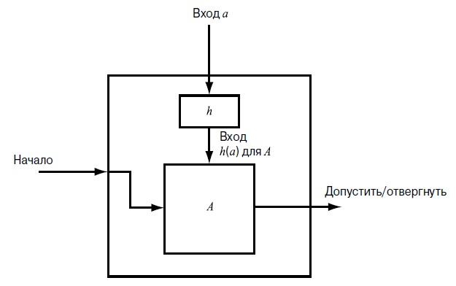
Формально, пусть L — это L(A), где ДКА A = (Q, T, δ, q0, F). Определим ДКА
B = (Q, Σ, γ, q0, F), функция переходов γ(q, a) =δ(q, h(a)).
Таким образом, переход автомата B по входному символу a является результатом последовательности переходов, совершаемых автоматом A при получении цепочки символов h(a).
С помощью индукции по |w| легко показать, что γ (q0, w) =δ(q0, h(w)). Т.к допускающие состояния автоматов A и B совпадают, то B допускает цепочку w тогда и только тогда, когда A допускает цепочку h(w). Иными словами, B допускает только те цепочки, которые принадлежат языку h–1(L).

Slide 17

Доказательство
нерегулярности языков

Slide 18
лемма о накачке для регулярных языков
Пусть L — регулярный язык.
Существует константа n (зависящая от L),
для которой каждую цепочку w из языка L,
удовлетворяющую неравенству |w| ≥ n,
можно разбить на три цепочки w = xyz так, что
выполняются следующие условия.
1. y ≠ ε.
2. |xy| ≤ n.
3. Для любого k ≥ 0 цепочка также принадлежит L.
Это значит, что всегда можно найти такую цепочку y недалеко от начала цепочки w, которую можно “накачать”.
Таким образом, если цепочку y повторить любое число раз или
удалить (при k = 0), то результирующая цепочка все равно будет принадлежать языку L.

Slide 19
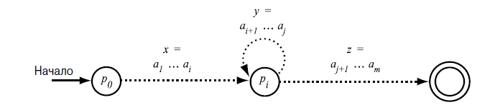
Доказательство
Пусть L — регулярный язык.
Тогда L = L(A) для некоторого ДКА A.
Пусть A имеет n состояний.
Рассмотрим произвольную цепочку w длиной не менее n,
w = a1a2…am, где m ≥ n и каждый ai есть входной символ. Для i = 0, 1, 2, …, n
определим состояние pi как δ(q0, a1a2…ai),
где δ — функция переходов автомата
q0 — его начальное состояние. p0 = q0.

Slide 20
Теперь посмотрим, что происходит, когда на вход автомата A поступает цепочка
для любого k ≥ 0. При k = 0 автомат переходит из начального состояния q0 (которое есть
также p0) в pi, прочитав x.
Поскольку pi = pj, то z переводит A из pi в допускающее состояние.
Если k > 0, то по x автомат A переходит из q0 в pi, затем, читая yk, k раз циклически проходит через pi, и, наконец, по z переходит в допускающее состояние. Таким образом, для любого k ≥ 0 цепочка также допускается автоматом A,
т.е. принадлежит языку L.

Slide 21
Докажите нерегулярность следующих языков:
а) {0n1n | n ≥ 1}. Это язык L01, который рассматривался в начале раздела. Ему
принадлежат все цепочки, состоящие из нулей, за которыми следует такое же
количество единиц. Здесь для доказательства примените лемму о накачке;
б) множество цепочек, состоящих из “сбалансированных” скобок “(” и “)”, ко-
торые встречаются в правильно построенном арифметическом выражении;
в) (∗) {0n10n | n ≥ 1};
г) {0n1m2n | n и m — произвольные целые числа};
д) {0n1m | n ≤ m};
е) {0n12n | n ≥ 1}.

Slide 22
три основных вопроса о языках
1. Является ли описываемый язык пустым множеством?
2. Принадлежит ли некоторая цепочка w представленному языку?
3. Действительно ли два разных описания представляют один и тот же язык? (Этот во-
прос часто называют “эквивалентностью” языков.)

Slide 23
Резюме
♦ Лемма о накачке.
Если язык регулярен, то в каждой достаточно длинной цепочке этого языка есть непустая подцепочка, которую можно “накачать”, т.е. повторить произвольное число раз; получаемые при этом цепочки будут принадлежать данному языку.
Эта лемма используется для доказательства нерегулярности многих языков.
♦ Операции, сохраняющие регулярность языков. Существует много операций, результат применения которых к регулярным языкам также является регулярным языком.
В их числе объединение, конкатенация, замыкание (итерация), пересечение, дополнение, разность, обращение, гомоморфизм (замена каждого символа соответствующей цепочкой) и обратный гомоморфизм.

Slide 24
♦ Проверка пустоты регулярного языка Существует алгоритм, который по такому
заданному представлению регулярного языка, как автомат или регулярное выражение, определяет, является ли представленный язык пустым множеством.
♦ Проверка принадлежности регулярному языку.
Существует алгоритм, который по
заданной цепочке и некоторому представлению регулярного языка определяет,
принадлежит ли цепочка языку.

Slide 25
♦ Проверка различимости состояний.
Два состояния некоторого ДКА различимы, если существует входная цепочка, которая переводит в допускающее только одно из этих состояний. Если начать с того, что все пары, состоящие из допускающего и недопускающего состояний, различимы, и найти дополнительные пары, которые по одному символу переходят в различимые состояния, можно обнаружить все пары различимых состояний.
♦ Минимизация детерминированных конечных автоматов.
Состояния любого ДКА можно разбить на группы взаимно неразличимых состояний. Состояния из двух разных групп всегда различимы. Если заменить каждую группу одним состоянием, получим эквивалентный ДКА с наименьшим числом состояний.

